Slide 1
SCAM
아래의 주소로 1eth를 보내십시오.
0xf3826a238BEB074EaE1D6C2A42cD3C63E2Fc9147
귀하는 10eth를 얻게 될 것입니다.
Upnl 45차 워크샵 - 서희원

Slide 2
발표자 소개
2017년에 컴공으로 전과함
열정 넘치는 상태로 바로 UpnL 가입함
근데 그리고 2017년 4월말에 코인질(암호화폐 거래)를 시작
게다가 입시학원에서 문제 만드는 노예일을 했었음
열정 전부 실종. 유피넬 활동 제대로 한 게 없음
코인질… 해서 돈 벌긴 했음 (인생업적: 이더리움 5만원에 매수)
학점이랑 인생 조지고 있는 거 같아서 요즘엔 자제하려는 중
요즘 개발 혼자 보고 있는데 또 최근 다시 늘어지는 중

Slide 3
SCAM
an illegal plan for making money, especially one that involves tricking people
그니까 사기요 사기
근데 사실 여기서 다루려는 건 사실 ‘사기’가 아니고,
걍 코인질 안하는 사람이 보기에도 흥미로울 만한 걸 다룰 거임

Slide 4
Trollbox
Poloniex, Coinone, Bitmex
돈이 걸려있는 곳에 익명채팅방을 두면 인간의 온갖 본성을 볼 수 있다
마진 거래(증거금을 이용한 레버리지 거래)를 지원하는 곳에서는 SNS의 향연 (선날승)
승자의 외침과 패자의 절규가 울려퍼진다

Slide 5
마진 거래
예를 들어 1BTC가 있다고 하자
1BTC가 현재 시세가 1000만원인데 지금이 고점인거 같다
팔려고 하는데 1000만원이면 솔직히 최고점아님? 더 팔고 싶어.
거래소: ‘제가 4BTC 빌려드릴까요? 나중에 4BTC로 그대로 갚으세요‘
1BTC를 가진 상태에서 4BTC를 빌림
1+4BTC 총 5BTC를 매도해서 5000만원 get
(실제로는 거래소가 빌려주는게 아니라 Lending 시장에서 유저 간의 빌려주고 빌리는 걸 거래소가 주선하고 이자 계산도 해주며 수수료를 뗀다.)

Slide 6
마진 거래 (계속)
[희망편]
아 역시 최고점이었어 500만원까지 폭락했다
거래소한테 4BTC 갚아야 하잖아? 지금 사서 갚자
2000만원으로 4BTC 구입해서 갚음, 남은 돈 3000만원
마진 거래를 안 했다면 나는 지금 1000만원 밖에 없었겠지
마진 거래 덕분에 1000만원에서 2000만원 더 수익을 봤다
마진 짱짱 여러분도 마진하세요~~~!

Slide 7
마진 거래 (계속)
[절망편]
아니 미친 계속 오르잖아? 지금 시세 1250만원인데?
거래소: ‘야 이 새끼야, 지금 더 오르면 너 지금 있는 돈으로 4BTC도 못 사잖아. 당장 지금 비트 풀매수해서 갚아’
5000만원으로 4BTC가 강제로 구입되고 거래소가 가져감
남은 돈: 0원 // MARGIN CALL
마진 짱짱 여러분도 마진하세요~~~! (나만 당할 순 없다)

Slide 8
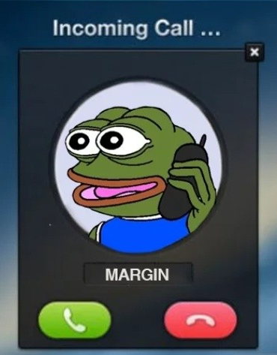
마진 거래 (계속)
(예시로 든건 ‘BTC 공매도’의 예, 공매수는 BTC와 원화를 바꿔서 생각하면 됩니다)
보면 알겠지만 마진 ‘배율’이 높아질 수록 투자가 아닌 도박에 가까워짐
100배 마진 딱 질러놓고 물 마시고 오면 마진콜 떠있고 잔고 0

Slide 9

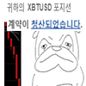

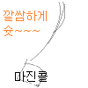
= 1%만 하락해도 투자원금 100%손실

Slide 10
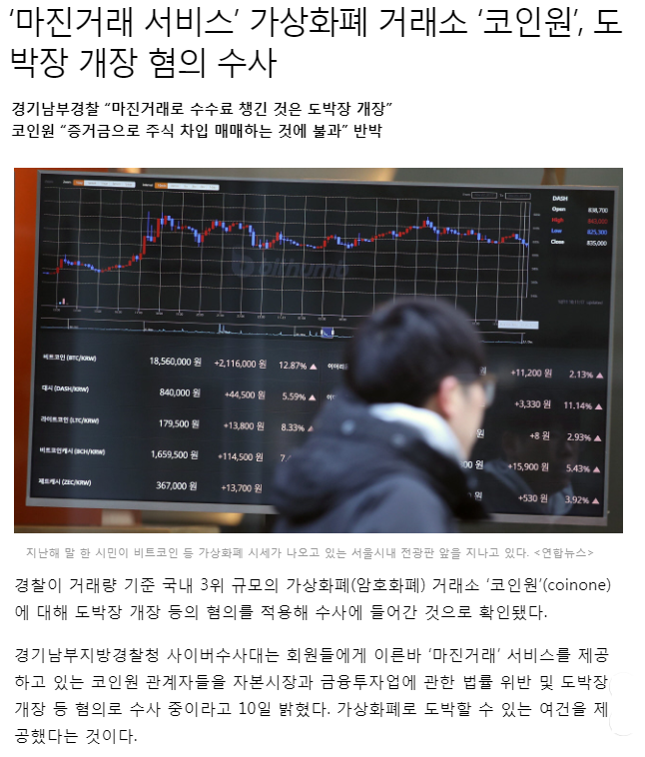
코인원은 Lending 시장 이런 걸 연 게 아니고 아예 거래소 측이 직접 원화를 빌려주며 마진 거래를 지원함 = ‘도박장 개설’ 혐의로 수사

Slide 11
펌핑방
특정 코인 종목을 잡고 밀어줌
하락장 – 혼을 실은 선동
상승장 – 유료방 시스템
펌핑방끼리 싸우고 난리가 남

Slide 12
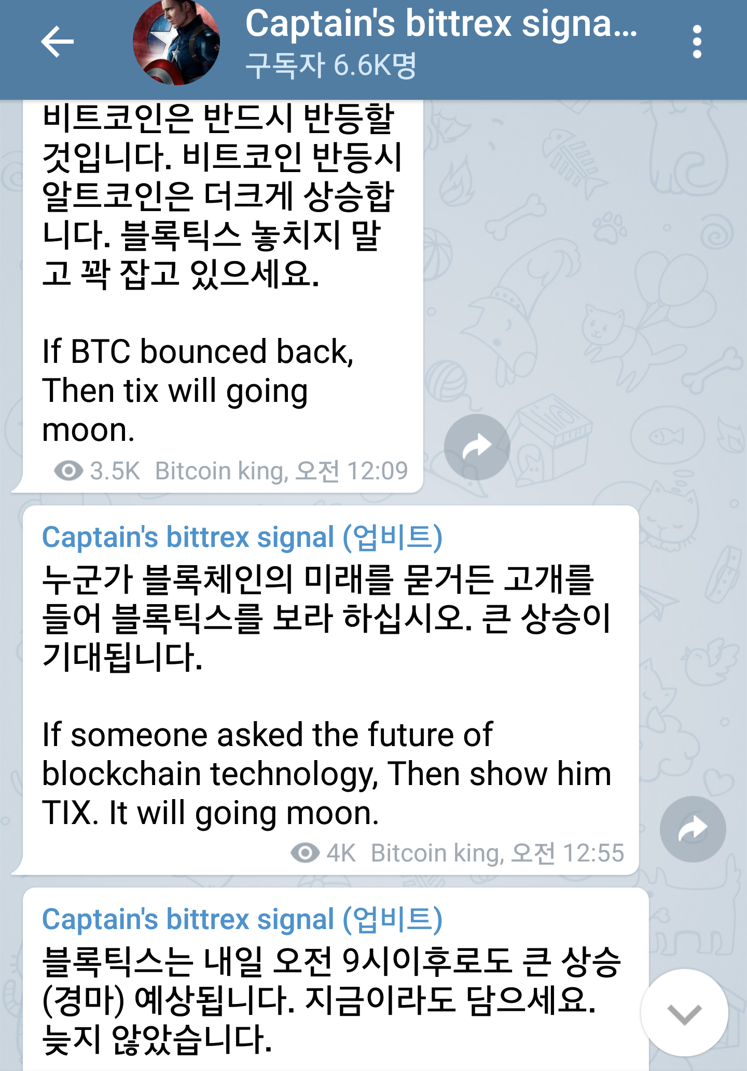
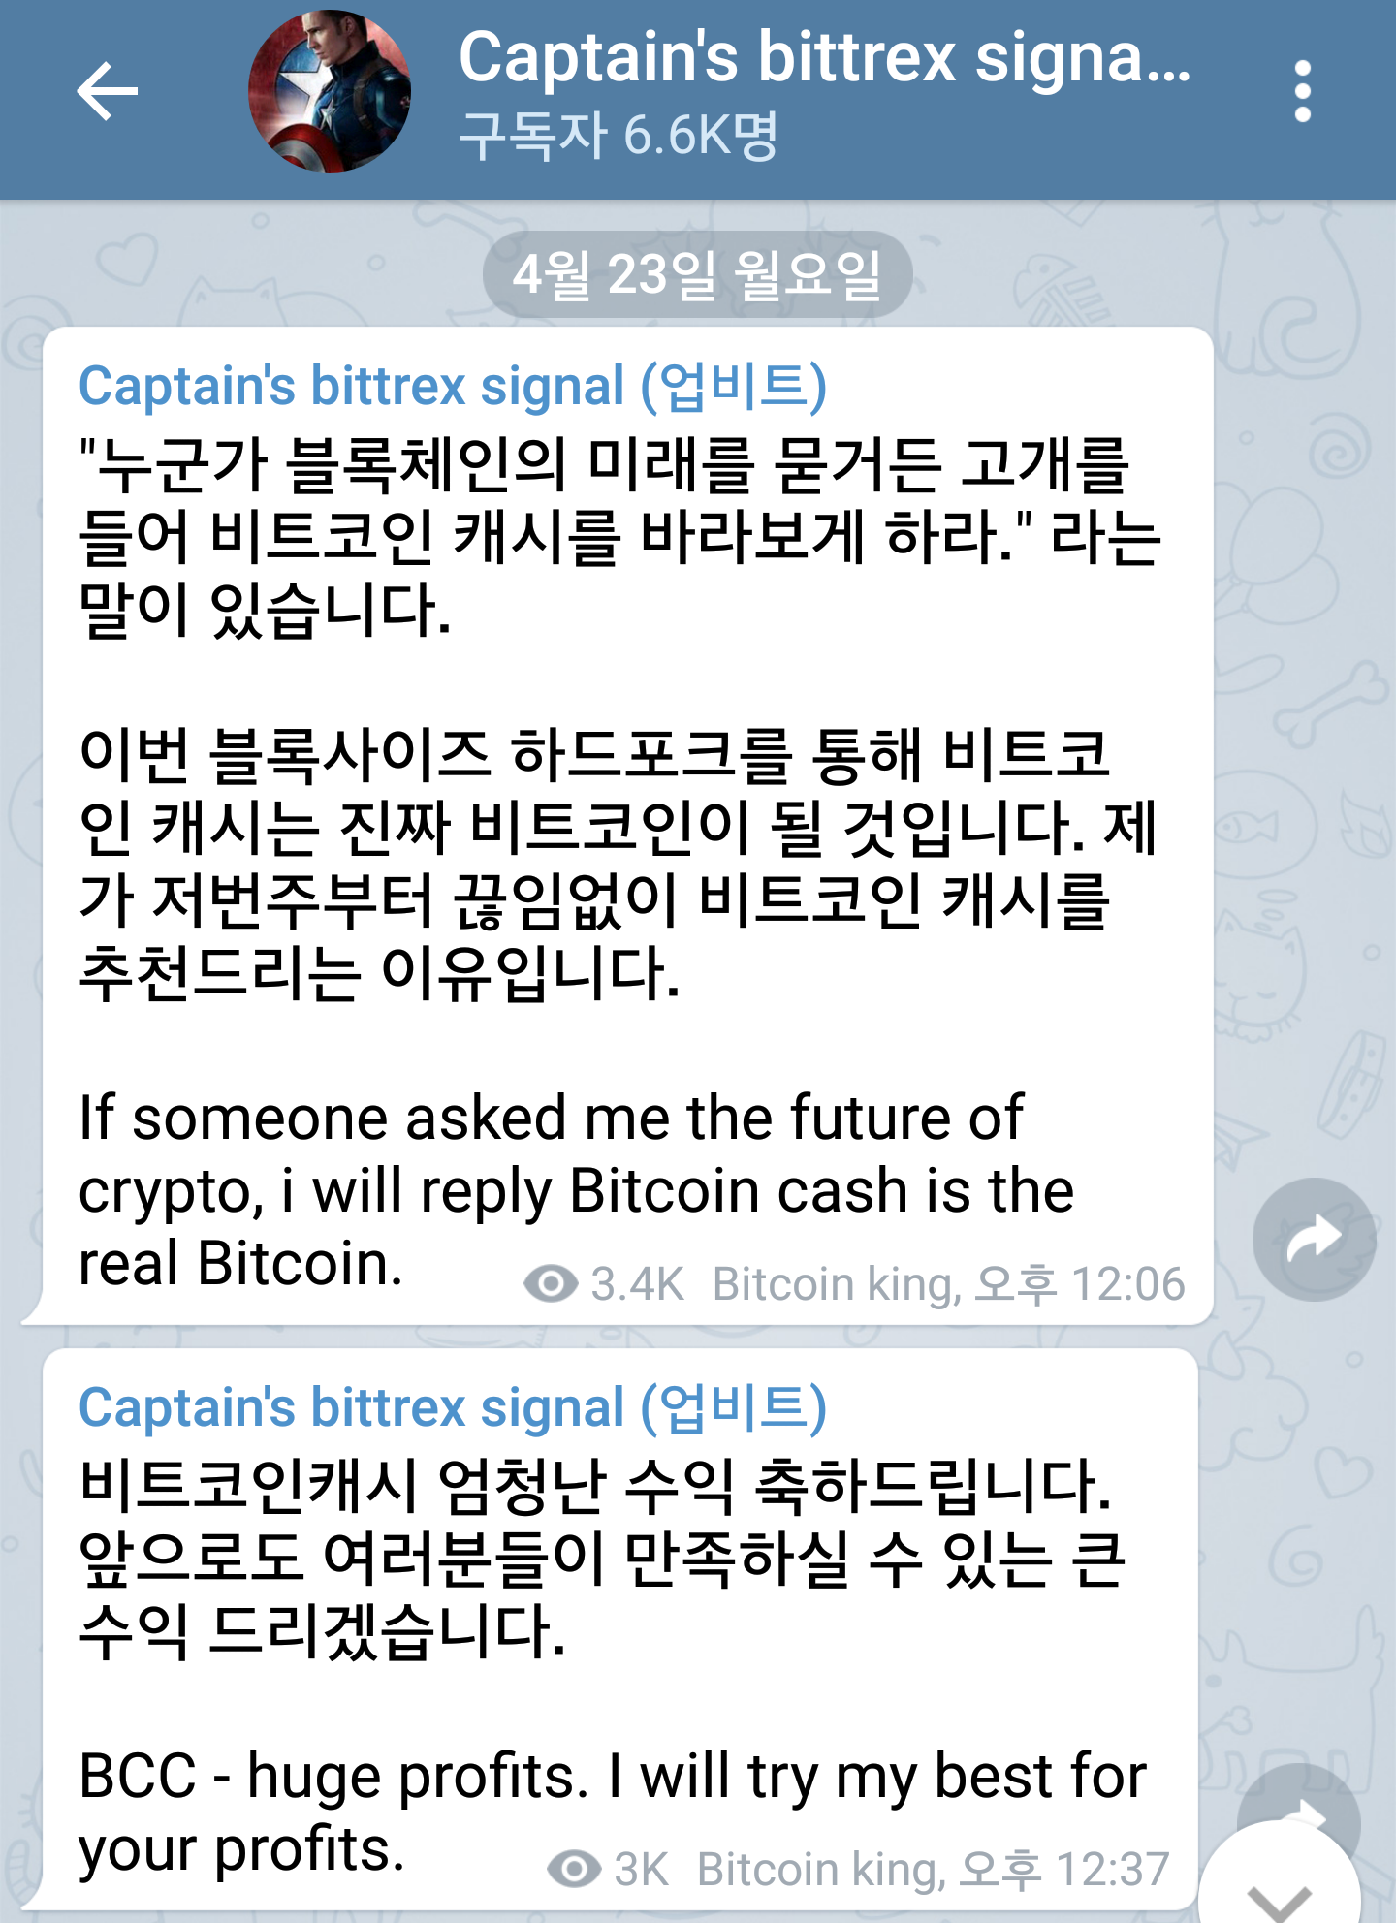
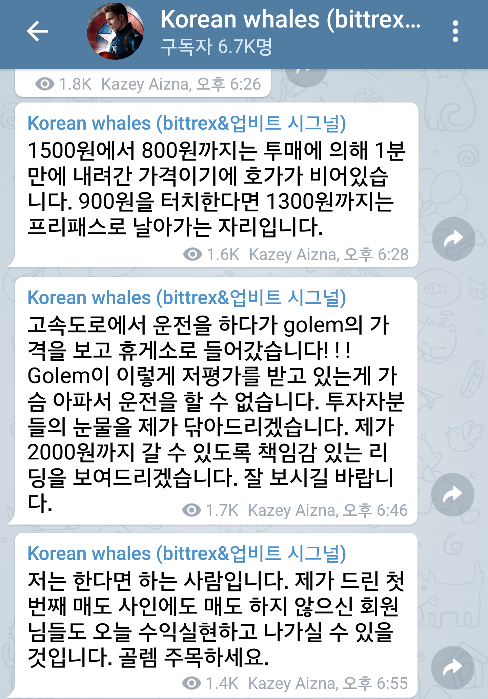

Slide 13
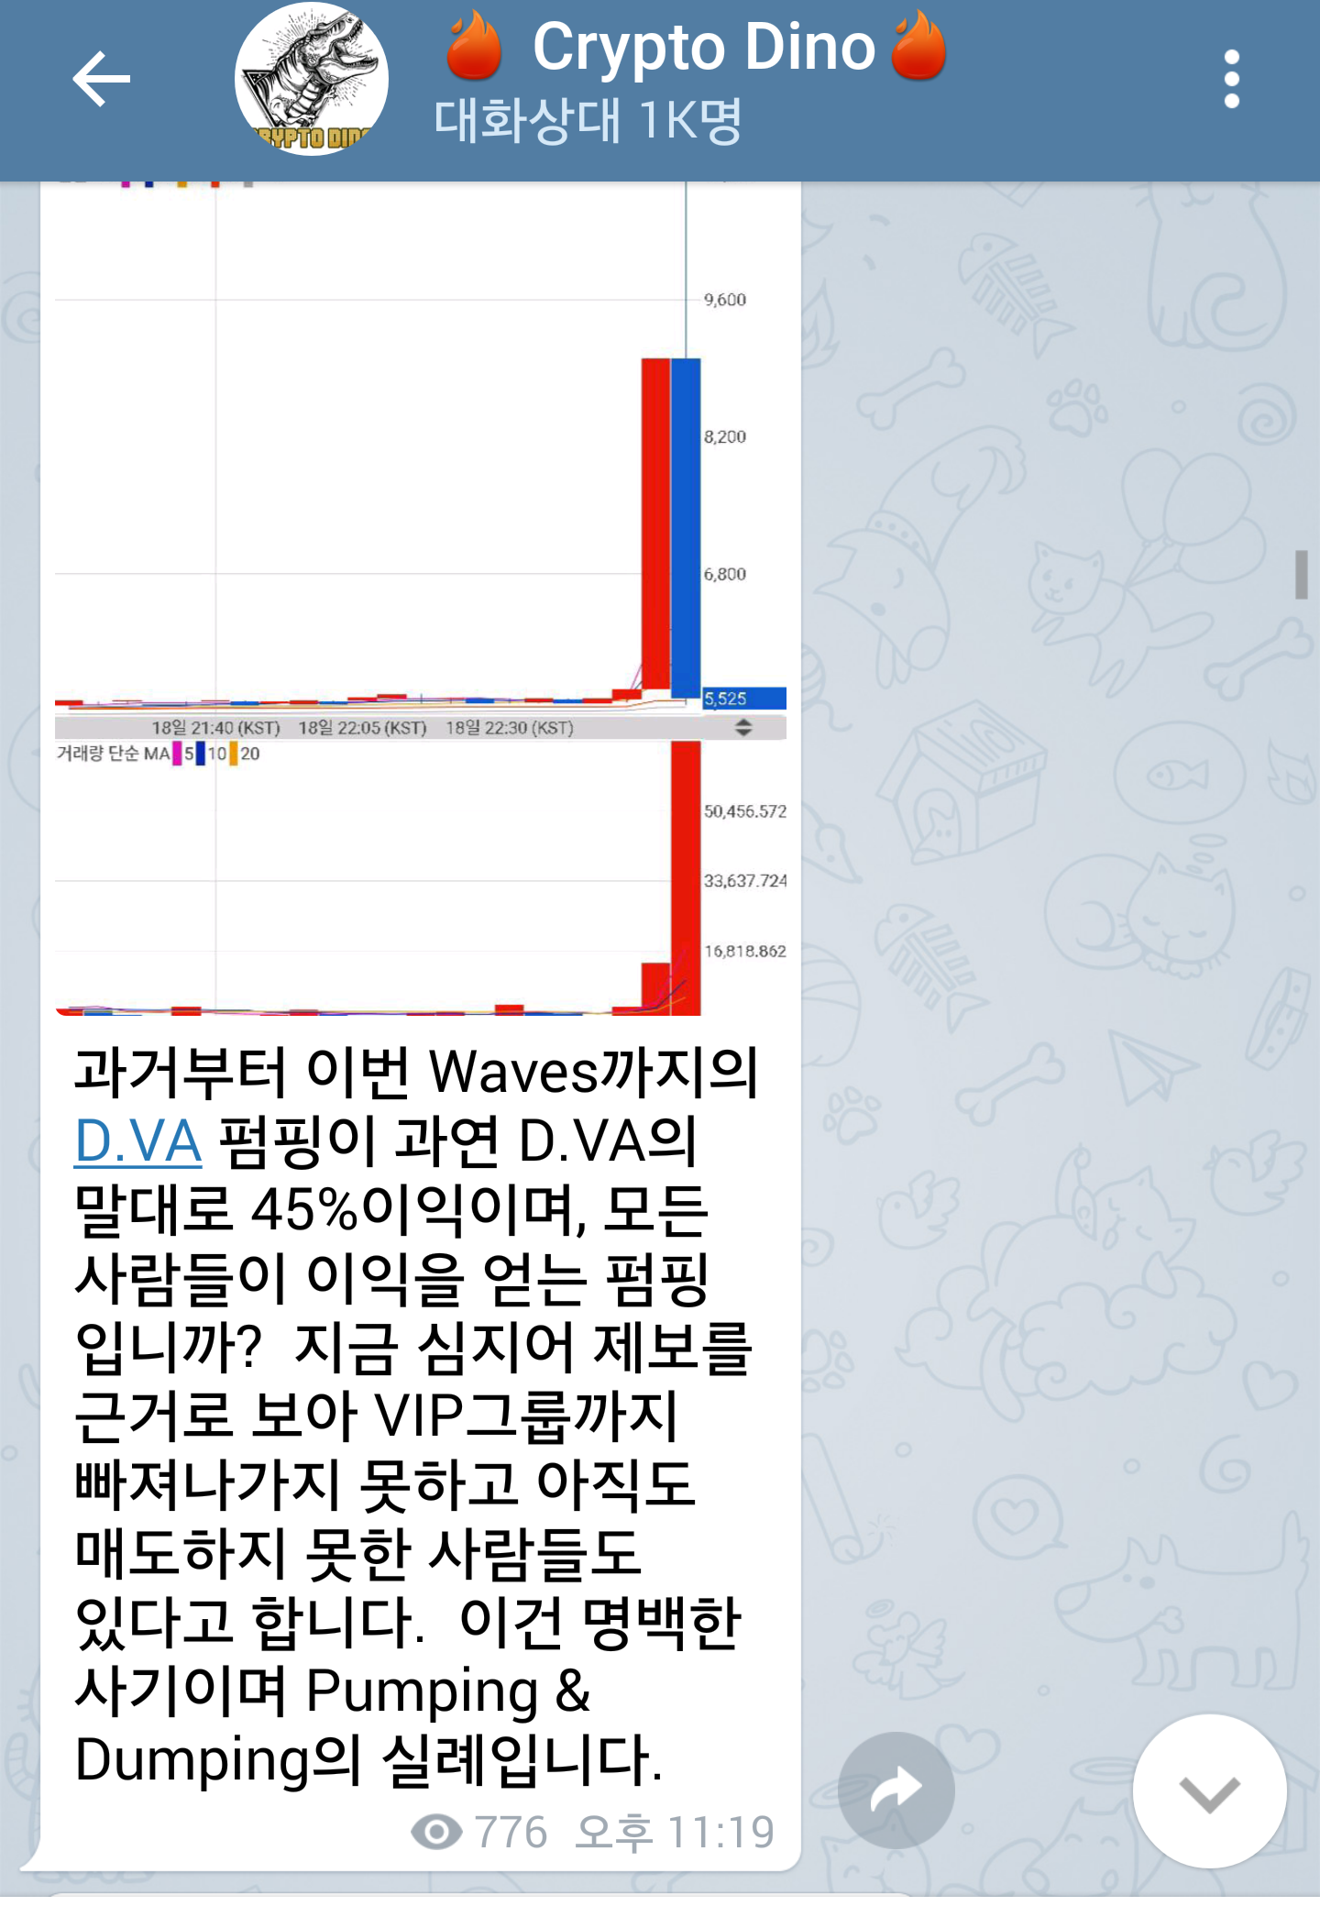
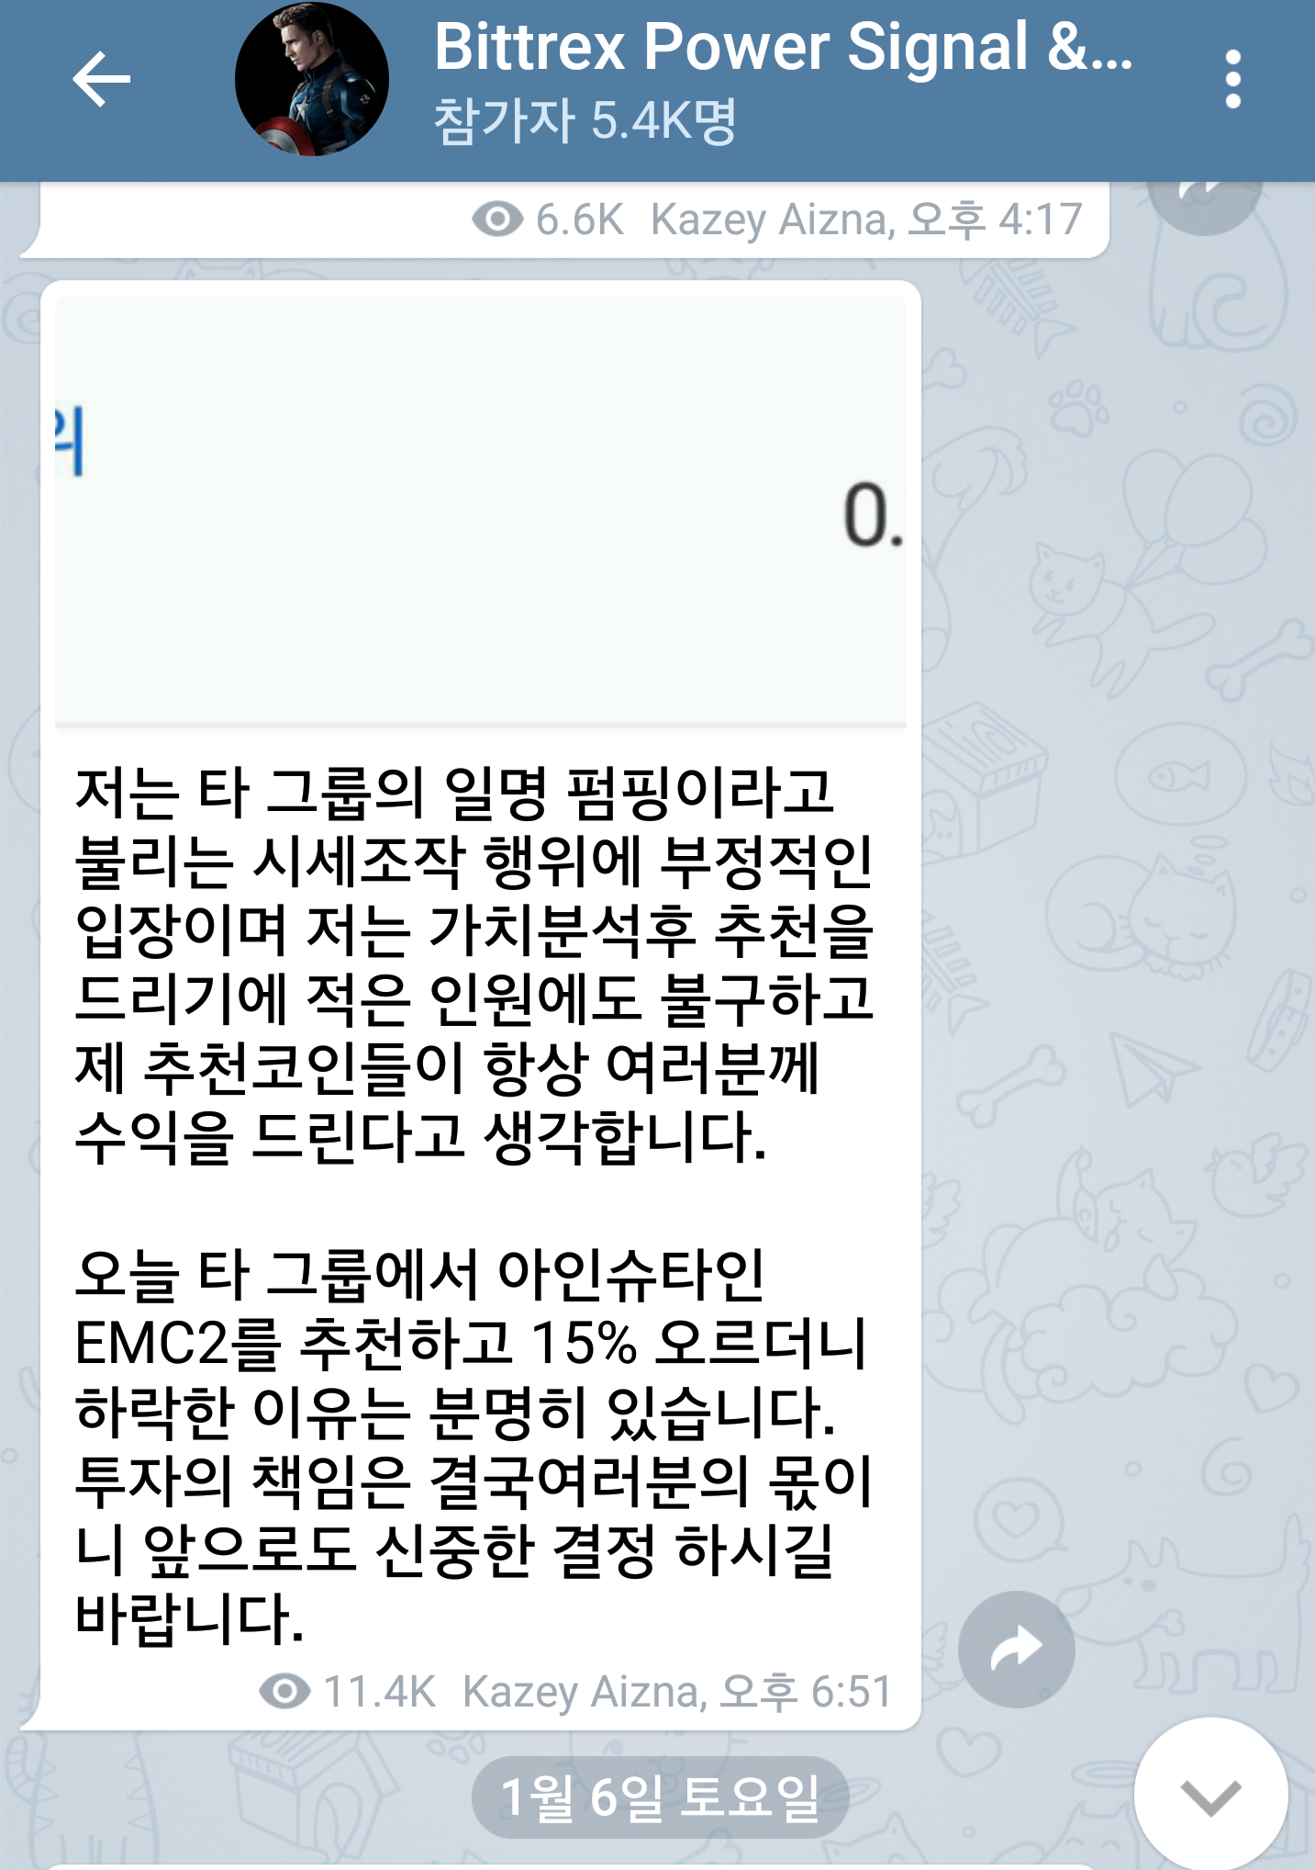
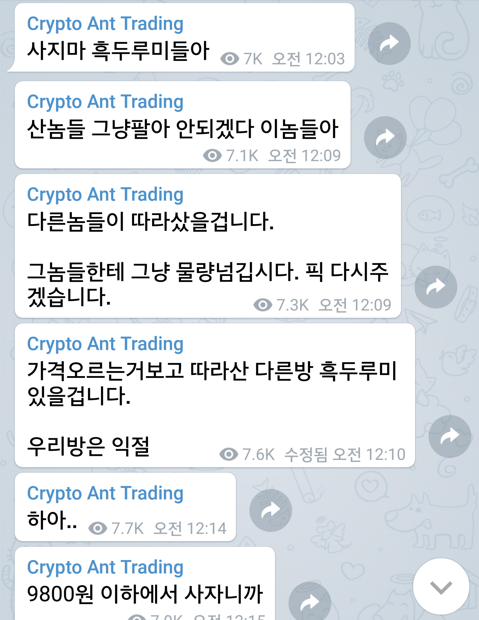

Slide 14
ICO
토큰 만들어서 파는거
상장만 하면 펌핑이 온다더라
지금은 존망함

Slide 15
상장 보따리 (상장종목 재정거래)
대형 거래소에 상장을 하면 펌핑이 온다?
초기에 시세 변동이 극심한 시기에 흑우들이 마구 긁어서 오름
그것도 있는데 그러다 보니까 ‘오를거라고 사람들이 믿어서’ 더 오름
‘해외 거래소에서 사둔 다음에 전송해서 상장 직후 덤태기 씌워 팔아제끼자’
나중에는 ‘상장공지봇, 자동매수봇’이 출현하기에 이름

Slide 16
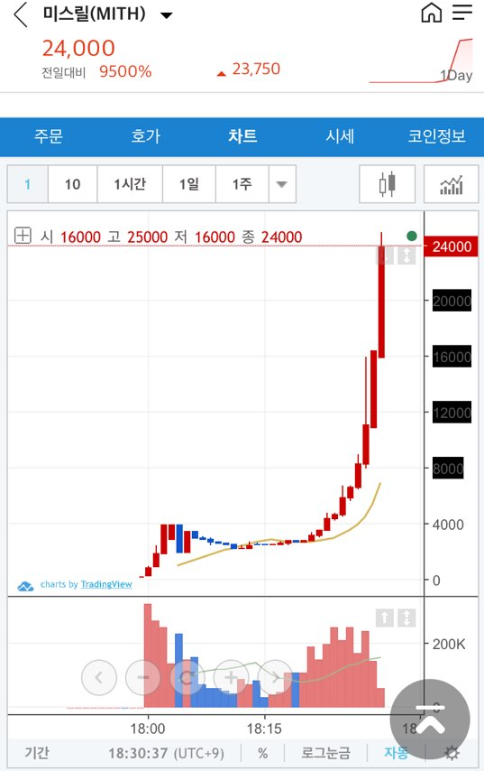
상장가 250원 / 최고가 28000원

Slide 17
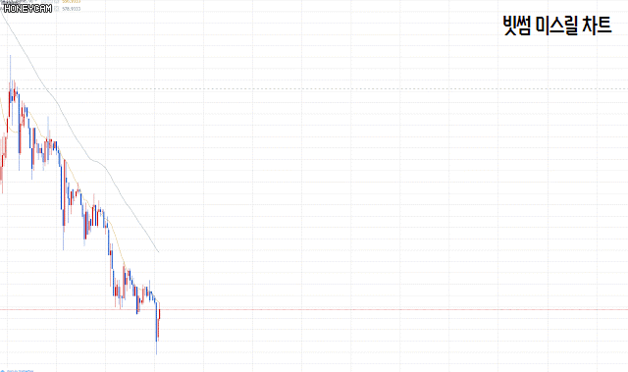

Slide 18
거래소 코인
2018년 5월쯤에 해외 FCOIN이라는 데에서 최초로 시작
“우리가 거래소를 새로 만들었습니다. 와서 써주세요”
응 안가~
“우리 거래소에서 거래를 하시면 수수료를 100% 돌려줍니다”
띠용
“저희 거래소에서 만든 코인이 있는데 그거로 돌려드려요”
ㅡㅡ장난하나

Slide 19
거래소 코인 (계속)
“저희 거래소에서 만든 코인을 들고 계시면! 보유량에 비례하여 저희 거래소의 수수료 수익을 배당으로 드립니다”
어? 좋은거 같기도 하고
(커뮤니티 등지에 배당이 하루 10%가 넘는다는 글들이 올라옴)
와다다ㅏㄷ 풀매수 가즈아
저기 가서 자전거래 존나 돌려야지~! 떡상 간다

Slide 20
거래소 코인 (계속)
근데 새로 생긴 개쓰레기 잡거래소에 누가 와서 거래를 하나?
=> 거래소 코인을 얻기 위해 (채굴) 자전거래를 돌리는 사람들
결국, 본질적으로 거래소 코인 A의 가치는 나보다 늦게 거래소 코인 A를 얻으려고 하는 사람이 소비하는 돈에서 나온다
= 다단계
= Unsustainable

Slide 21
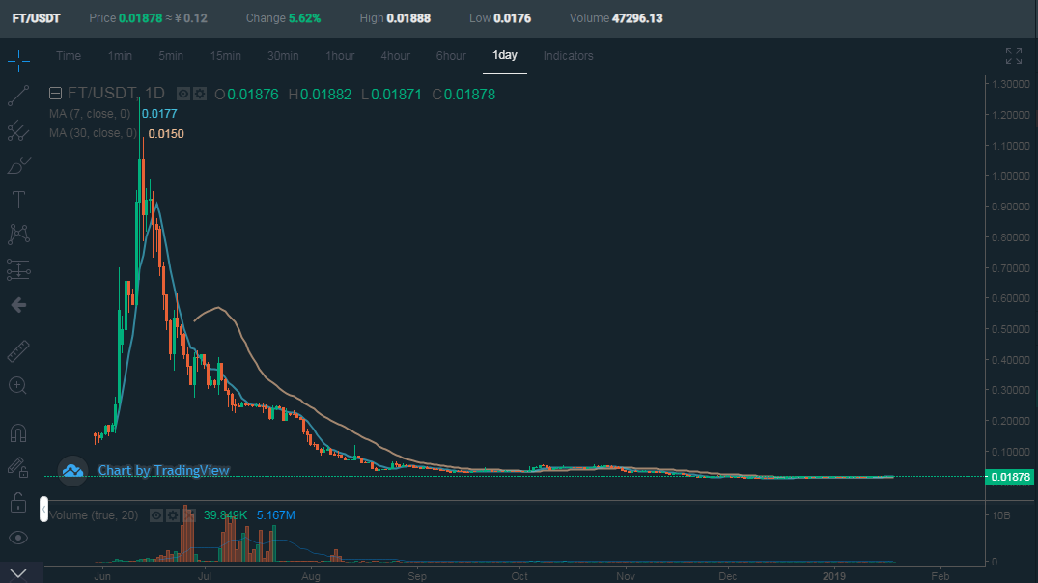

Slide 22
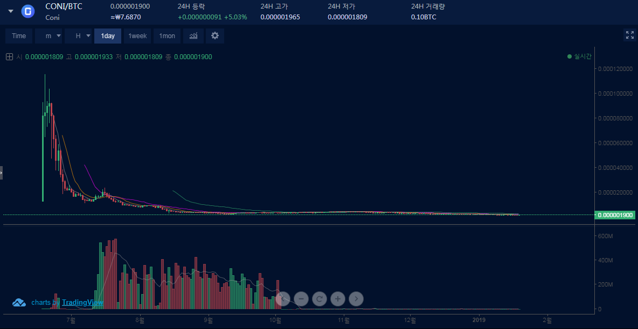

Slide 23
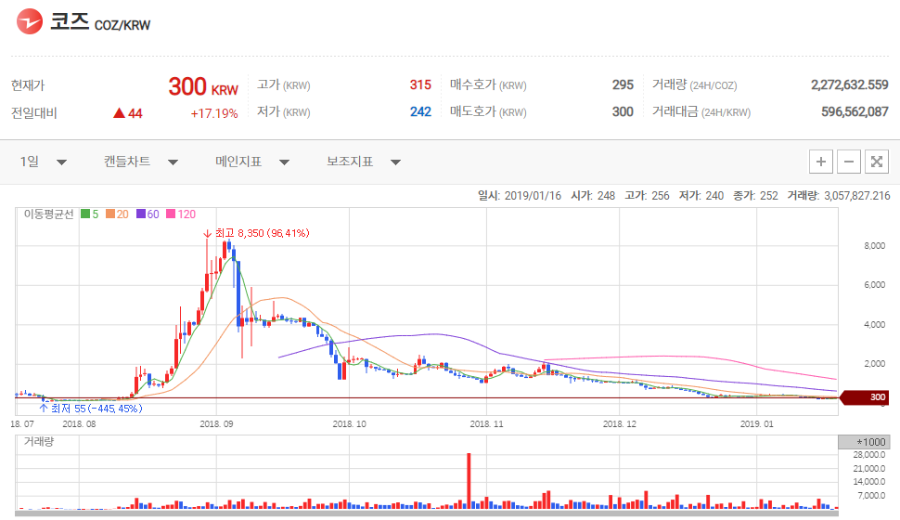

Slide 24
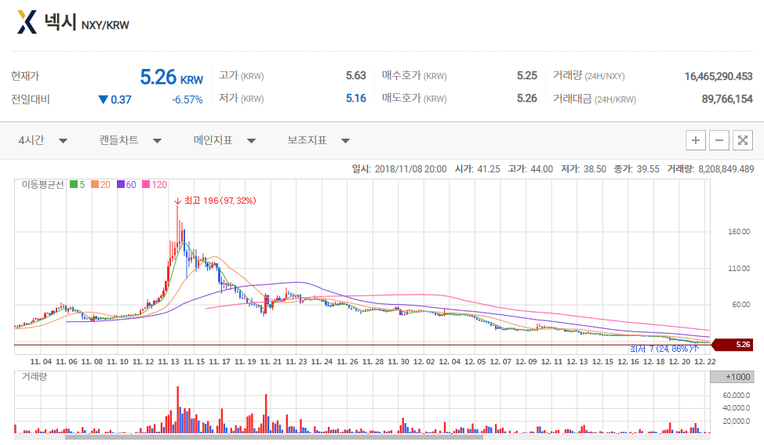

Slide 25
FOMO3D
이건 무슨 거래소 관련은 아니고, Ethereum의 Dapp중 하나
아이디어가 매우 신박한 게임
매 게임 세션마다 24시간의 카운트다운이 감소한다.
외부에서 Key를 구입하여 참가 가능

Slide 26
FOMO3D (계속)
Key의 기능
1. 사람들이 Key를 살 때마다 다음 Key의 가격이 조금 올라간다.
2. Key를 갖고 있으면 나보다 늦게 Key를 사는 사람의
구입비에서 일부를 배당받을 수 있다 = 다단계
3. Key를 살 때마다 카운트다운 타이머가 30분 추가된다.
(최대 24시간)
4. Key 구입비의 일부는 JACKPOT으로 적립된다.
5. 카운트다운 타이머가 0이 되는 순간
마지막으로 Key를 구입한 사람이 JACKPOT을 먹는다.

Slide 27
FOMO3D (계속)
다단계가 지속불가능한 이유 = 신규 유입이 언젠가는 끝난다
그러면 마지막으로 들어오는 사람에게
상금을 쥐어준다고 하면 계속 들어오지 않을까?
실제로 그래서 미친듯이 계속 들어왔고 상금이 수십억이 쌓임
결국 상금을 타기 위한 누군가가 억대의 돈을 들여
이더리움 네트워크 마비 공격을 하면서 게임이 종료됨
1회차 게임 이후로는 요즘엔 ‘관심도가 떨어져서’ 잊혀진 느낌. 잘 돌아가고는 있음.

Slide 28
IEO
ICO: Initial Coin Offering
IEO: Initial Exchange Offering
거래소에서 ‘매도’ 형태로 신규 코인을 판매하고 다 팔리면 바로 사용자 간 거래를 개시하는거
불곰국의 yobit 거래소가 원조
yobit거래소특)거래소에 dice게임 있음, 거래소가 펌핑 운영함
보드카성님들의 패기: 판매가 종료되는 순간 판매가격에 판매수량만큼 매수벽이 들어옴 – 이후는 여러분에게 맡기겠습니다. => 광란의 펌핑쇼

Slide 29
IEO (계속)
한국형 IEO: 한국의 거래소들은 이 IEO 방식을 들여오면서
매수벽을 세워주는 것만 쏙 빼고 들여왔다. (열화카피)
=> 요즘 IEO의 인식: 설거지 그 자체
잠깐의 펌핑 후 그대로 판매가 이하로 폭락하며 사망
이 ‘펌핑’이라는게 하루도 안가는 경우가 많아졌고
최근에는 5분도 지속되지 않는 경우가 빈번함

Slide 30
가두리 (입출금 제한)
거래소에서 코인을 거래하는게 암호’화폐’ 거래라고 할 수 있는 이유는 입출금이 되기 때문
빗썸에서 상장 후 입출금이 잠시 막혀 있는 동안 그 코인의 가격이 몇배~몇십배 폭등하는 일이 발생
잡거래소에서 이걸 보고 아이디어를 얻었다
‘야 입출금을 고의로 막고 존나 펌핑시키자 사람들 모이게’
이거로 가장 성공한 곳이 ‘코인빗’ 거래소

Slide 31
가두리 (계속)
나중에는 멀쩡한 코인을 ‘입출금 제한하겠습니다’ 공지가 뜨기만 해도 폭등하는 일이 발생
(상장공지 봇과 비슷하게 가두리공지 봇이 존재)
가두리하는 이유도 지들 맘대로. 걍 적당한 이유 붙여다가
입출금 제한 남발
(나라에서 업비트 빗썸 존나 뚜들기며 괴롭힐 시간에 이런걸
잡아야함 ㅡㅡ)

Slide 32
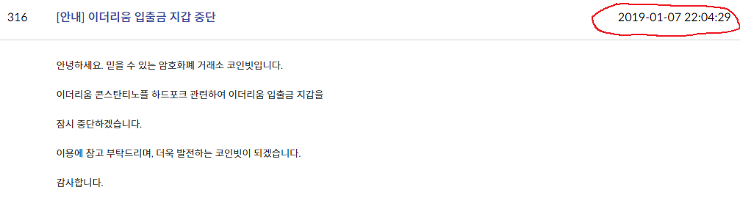

Slide 33
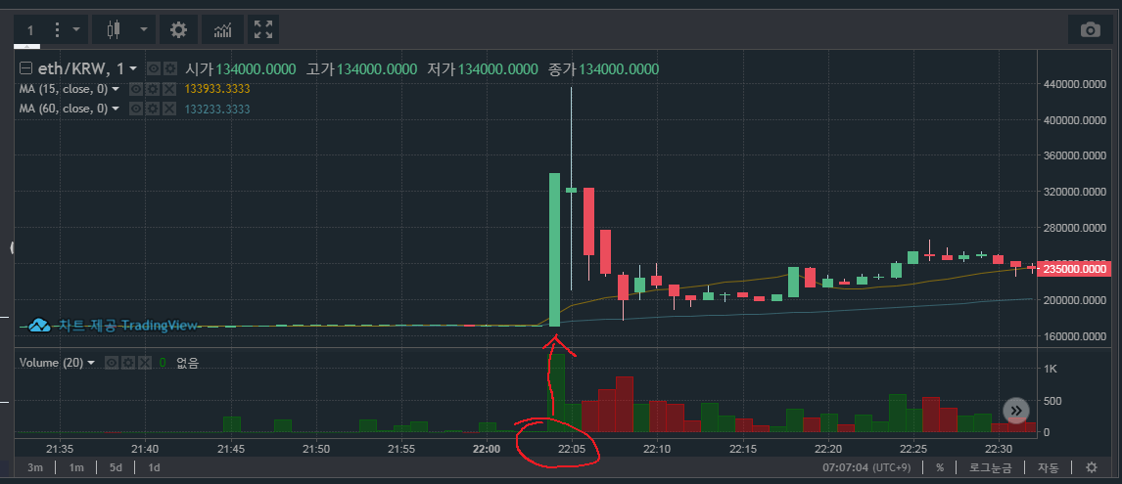

Slide 34
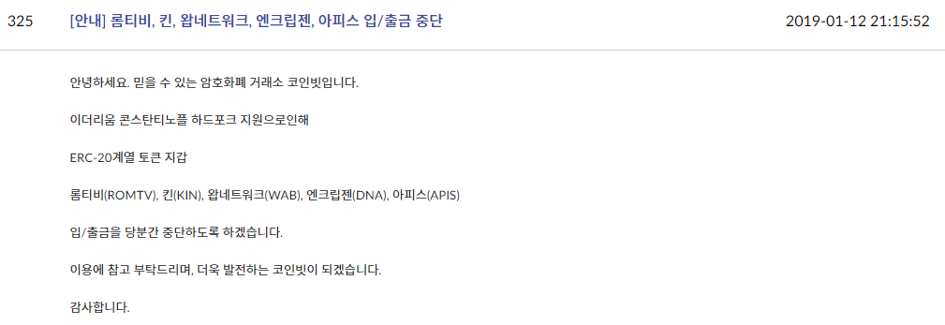
알아두어야 할 사실: 당연하지만 코인빗 거래소에는 ERC-20계열 토큰이 저 5종 외에도 많이 상장되어 있다.
일언반구도 언급없음

Slide 35
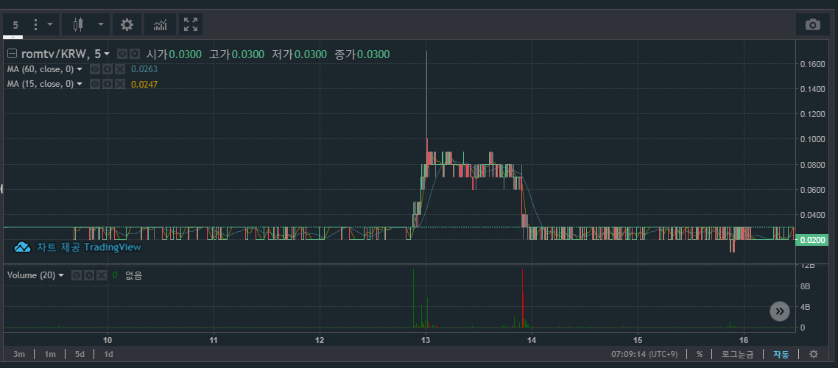

Slide 36
가두리로 인한 막장화
이제 중소 규모 신생 거래소들은 신규 상장하는 코인을 무조건 가두리를 하는 분위기가 되 버림
거기에다가 신규 거래소 메타가 끝물이 되어가면서 온갖 자극적인 이벤트로 신규를 유치하려는 무한 경쟁 발생
이 둘이 합쳐지면서 막장이 되어버림

Slide 37
막장
우리가 신규 상장하는 코인 가두리를 할 건데, 우리 거래소 코인을갖고 있는 사람에게 입금 우선권을 드립니다!
이 코인 고점 매수자에게 순금 1kg를 드립니다!
이 코인을 특정 가격(50배)에 최초 매수한 사람에게 차를 드립니다!
우리는 아파트를 드립니다!
(생각해보니까 굳이 현물 경품 없이 가두리 권리만 줘도 될 거 같다) 우리는 지금 가두리 중인 코인 고점 매수자에게 다음 가두리 코인 입금 우선권을 드립니다!
(입금 받기도 이젠 귀찮다) 가두리 코인 고점 매수자에게 거래소가 새로 찍어낸 코인을 드립니다! 이것도 가두리합니다!

Slide 38
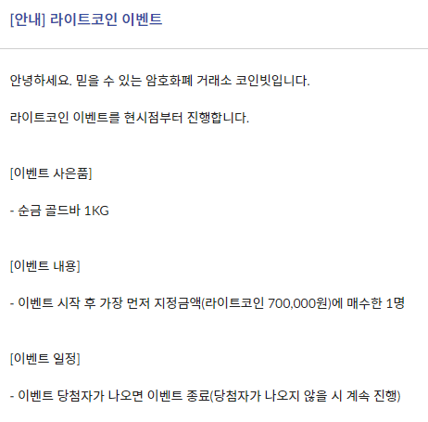
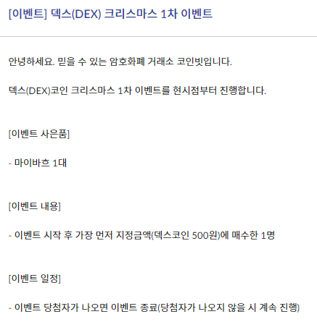

Slide 39

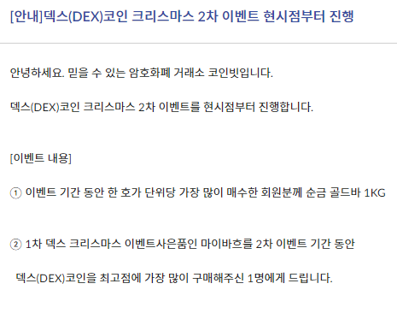

Slide 40
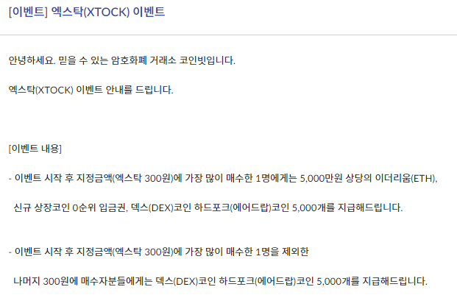
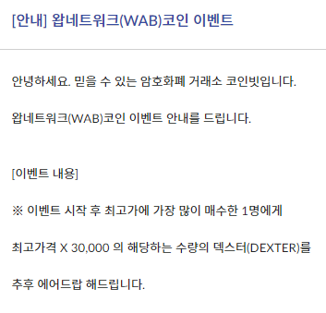

Slide 41
결론
스캠은 돈이 된다

Slide 42
결론
우리 모두 새로운 스캠을
생각해봐요

Slide 43
QnA
참고로 진짜 ‘사기’도 여러 종류가 있습니다
이건 추후 기회가 될 시 이야기 해봄 (?)

